Slide 1

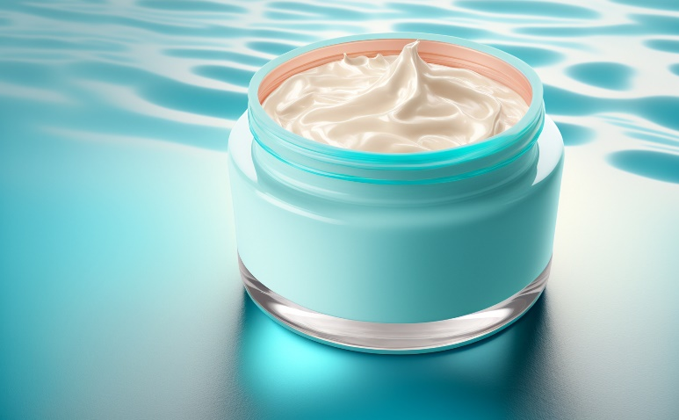
IL SERVIZIO
CERTIFICAZIONE
ISO 9001:2015
CERTIFICAZIONE
ISO 22716
Cosmetici – Pratiche di Buona
Fabbricazione (GMP)
TARGET
Il servizio è rivolto a tutte le aziende che:
producono e confezionano cosmetici a marchio proprio;
producono e confezionano cosmetici per conto di terzi.
CONTEXT
Il Regolamento CE n. 1223/2009 del Parlamento Europeo e del Consiglio del 30 novembre 2009 prevede, per garantire la sicurezza dei cosmetici immessi in commercio, che i prodotti siano fabbricati nel rispetto delle Pratiche di Buona Fabbricazione (GMP - Good Manufacturing Practices). La norma ISO 22716 è il primo documento internazionale che fissa i principi per l’applicazione delle Pratiche di Buona
Fabbricazione nelle aziende che producono prodotti cosmetici ed è la norma armonizzata per l’applicazione di quanto previsto nell’articolo 8 del Regolamento n. 1223/2009. La norma ISO 22716 si applica ai processi produzione, di controllo, di conservazione e di spedizione dei prodotti cosmetici. Non si applica, invece, alle attività di ricerca e sviluppo e di distribuzione del prodotto.
La norma ISO 22716 regola in particolare:
Il personale (struttura organizzativa, formazione ed igiene e salute);
La gestione, pulizia e manutenzione dei locali e delle apparecchiature;
L’acquisizione ed il controllo delle materie prime e dei materiali di imballaggio;
La realizzazione, il confezionamento ed il rilascio del prodotto;
La qualifica e controllo dei fornitori in subappalto;
La gestione del prodotto non conforme, delle rilavorazioni e del ‘recall’ del prodotto;
La gestione delle deviazioni ed·il ‘change control’;
La gestione del miglioramento mediante l’effettuazione di azioni correttive e preventive basate sull’analisi dei dati riguardanti le deviazioni ed i reclami;
La documentazione (procedure / istruzioni operative / registrazioni) necessaria per una corretta gestione dei processi di produzione, controllo e spedizione del prodotto cosmetico
SERVICE
Certiquality, avvalendosi della sua ampia esperienza nella valutazione dei sistemi di gestione in aziende del settore cosmetico e di settori affini quali il farmaceutico e quello dei dispositivi medici, offre alle aziende produttrici di cosmetici servizi di certificazione di conformità ai requisiti della norma ISO 22716.
Il servizio di Certiquality si può esplicare in due differenti modalità:
CERTIFICAZIONE ACCREDITATA DA ACCREDIA FRONTE DELLA NORMA ISO 22716
ISPEZIONE AI FORNITORI SULL’APPLICAZIONE DELLE GMP

Slide 2
A) CERTIFICAZIONE ACCREDITATA A FRONTE DELLA NORMA ISO 22716
Le principali fasi dell'iter di certificazione comprendono:
la verifica preliminare, effettuata esclusivamente su richiesta, che permette di valutare lo stato del sistema di gestione aziendale in relazione a quanto richiesto dalla norma ISO 22716. Vengono individuate le aree di miglioramento ed i punti di forza (gap analisys);
l’audit per la certificazione di conformità, avente l’obiettivo di valutare la conformità del sistema di gestione ai requisiti della norma ISO 22716, mediante l'analisi dei documenti e le osservazioni sul campo;
l’emissione dell’attestato di conformità;
gli audit di sorveglianza annuali ed il rinnovo triennale.
Per le aziende già certificate secondo la norma ISO 9001 con Certiquality, la verifica per la certificazione di conformità ed i successivi audit periodici possono essere effettuati in concomitanza con le attività già pianificate quali sorveglianze e rinnovi.
I VANTAGGI
Con la certificazione secondo la norma ISO 22716, accreditata da Accredia, le aziende hanno la possibilità di:
assicurare la conformità alle norme riguardanti le Pratiche di Buona Fabbricazione dei prodotti cosmetici;
dare confidenza alle parti interessate (clienti, distributori, importatori, e consumatori) che la produzione è effettuata in conformità alle Pratiche di Buona Fabbricazione;
integrare una certificazione secondo la norma ISO 9001 per i Sistemi di Gestione della Qualità con una certificazione più specificatamente settoriale.
B) ISPEZIONE AI FORNITORI SULL’APPLICAZIONE DELLE GMP
Tutte le volte che un Fabbricante di prodotti cosmetici affida a terzi la produzione deve garantire che questa venga effettuata in regime di Pratiche di Buona Fabbricazione (GMP).
Si consideri, infatti, che l’articolo 11 del Regolamento Europeo n. 1223/2009 prevede, per ogni cosmetico immesso in commercio, la messa a disposizione di una documentazione informativa sul prodotto (Product Information File – P.I.F.), il cui contenuto deve includere una descrizione del metodo di fabbricazione ed una dichiarazione relativa all’osservanza delle Pratiche di Buona Fabbricazione.
Il Fabbricante, ai fini del pieno rispetto dei requisiti cogenti, deve pertanto qualificare il fornitore, definire gli accordi contrattuali che vincolino la produzione dei cosmetici in regime di GMP ed effettuare i relativi controlli (ispezioni presso i siti di produzione).
Certiquality è in grado di effettuare, per conto del Fabbricante, ispezioni presso i siti di produzione del fornitore tese a verificare la conformità alla norma armonizzata UNI EN ISO 22716 ed ad eventuali requisiti specifici aggiuntivi definiti dal committente (Fabbricante).
Il servizio di ispezione si articola nelle seguenti fasi:
progettazione dell’attività con il committente con predisposizione di eventuali check-list;
analisi documentale;
audit in campo;
emissione del rapporto finale.
FORMAZIONE
Le attività in campo possono essere integrate con un’attività di formazione in aula, che può essere effettuata anche presso il sito dell’azienda e riguardante:
la norma ISO 22716 e la norma ISO 9001 applicata al settore cosmetico;
la Qualifica per Auditor Interno di un Sistema di Pratiche di Buona Fabbricazione (GMP).
www.certiquality.it/contatti

